Slide 1
L’INQUINAMENTO

Slide 2
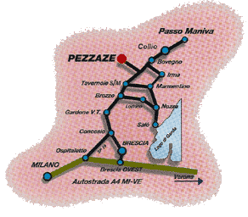
PERCORSO
DEL FIUME MELLA.
NASCE AL PASSO DEL MANIVA E PERCORRE TUTTA LA LOMBARDIA.

Slide 3
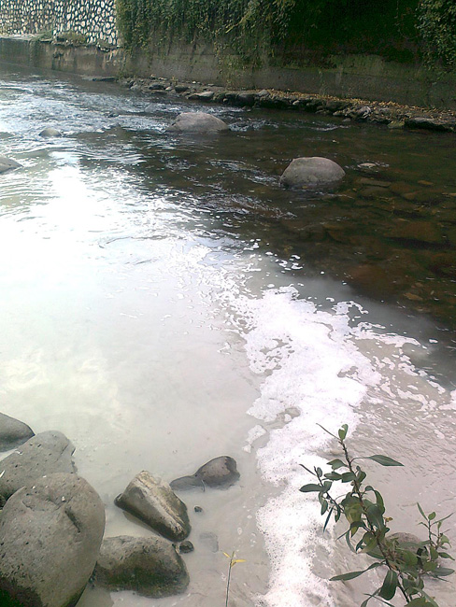
SCARICHI DI SOSTANZE CHIMICHE NEL FIUME MELLA A SAREZZO.

Slide 4
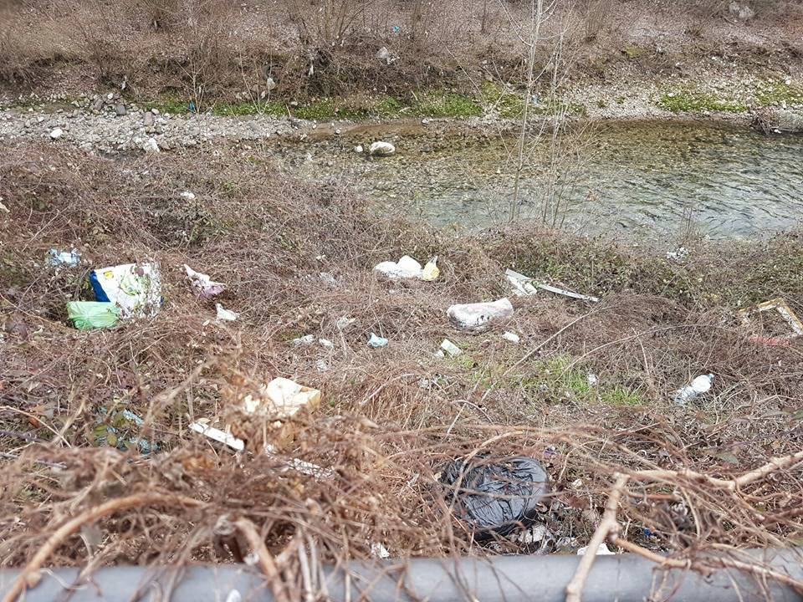
RIFIUTI ABBANDONATI SULLE RIVE DEL FIUME MELLA.

Slide 5
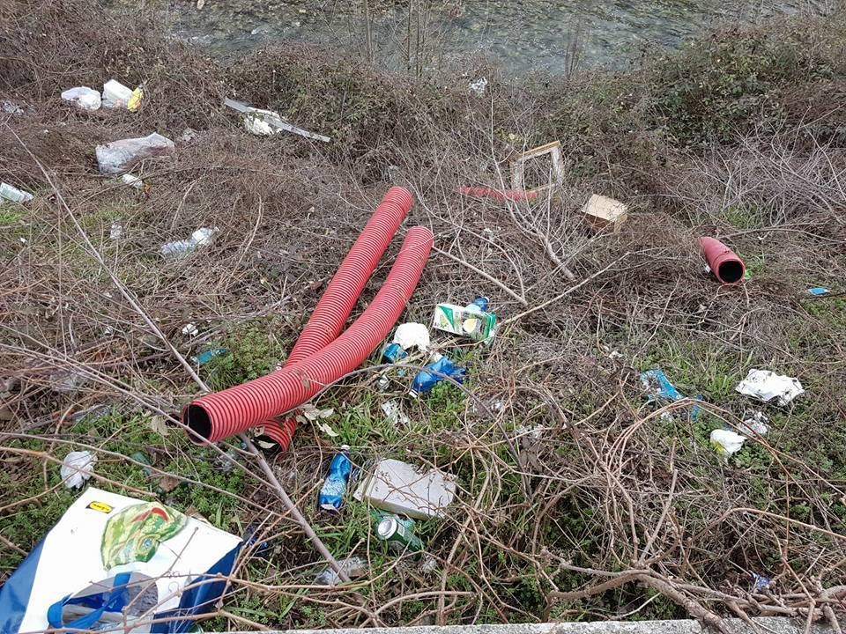

Slide 6
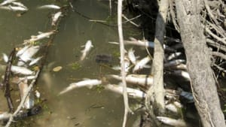

Slide 7
RICICLAGGIO

Slide 8
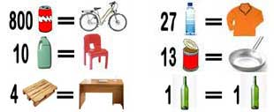
NUOVI UTILIZZI

Slide 10
